Slide 1
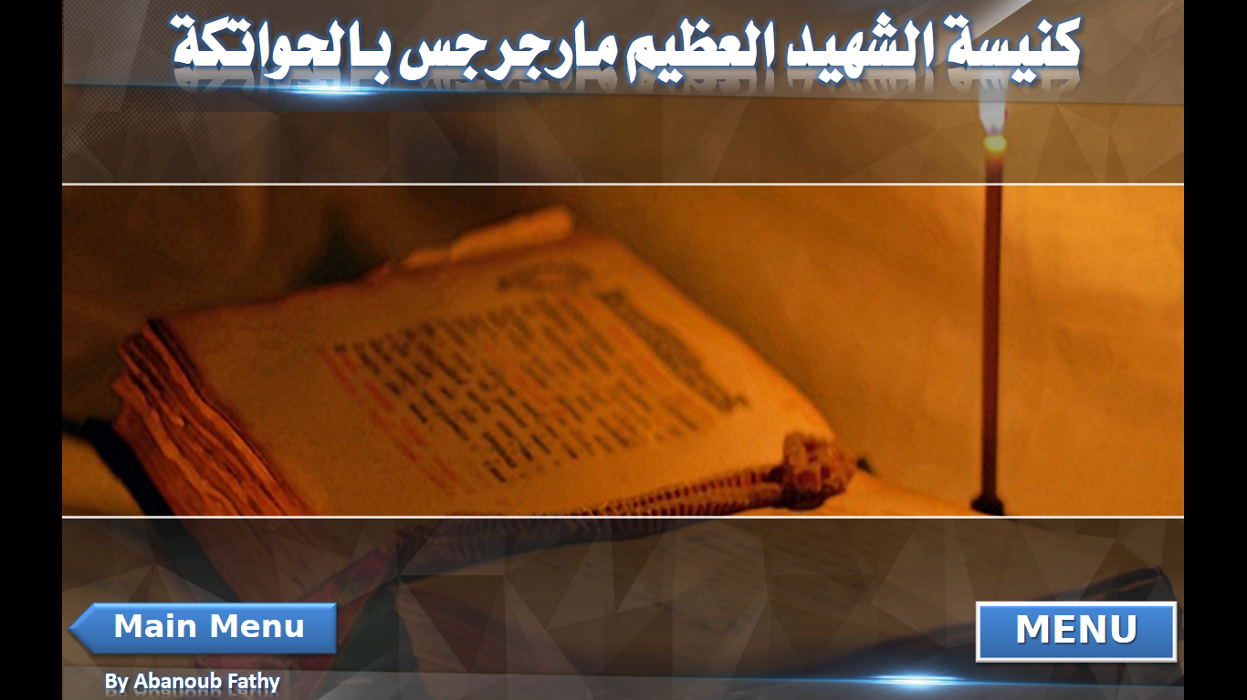

رسالة بولس الرسول إلى أهل فيلبي
الاصحاح الرابع

Slide 2
1 إِذًا يَا إِخْوَتِي الأَحِبَّاءَ وَالْمُشْتَاقَ إِلَيْهِمْ، يَا سُرُورِي وَإِكْلِيلِي، اثْبُتُوا هكَذَا فِي الرَّبِّ أَيُّهَا الأَحِبَّاءُ.

Slide 3
4 اِفْرَحُوا فِي الرَّبِّ كُلَّ حِينٍ، وَأَقُولُ أَيْضًا: افْرَحُوا.

Slide 4
8 أَخِيرًا أَيُّهَا الإِخْوَةُ كُلُّ مَا هُوَ حَقٌ، كُلُّ مَا هُوَ جَلِيلٌ، كُلُّ مَا هُوَ عَادِلٌ، كُلُّ مَا هُوَ طَاهِرٌ، كُلُّ مَا هُوَ مُسِرٌّ، كُلُّ مَا صِيتُهُ حَسَنٌ، إِنْ كَانَتْ فَضِيلَةٌ وَإِنْ كَانَ مَدْحٌ، فَفِي هذِهِ افْتَكِرُوا.

Slide 5
10 ثُمَّ إِنِّي فَرِحْتُ بِالرَّبِّ جِدًّا لأَنَّكُمُ الآنَ قَدْ أَزْهَرَ أَيْضًا مَرَّةً اعْتِنَاؤُكُمْ بِي الَّذِي كُنْتُمْ تَعْتَنُونَهُ، وَلكِنْ لَمْ تَكُنْ لَكُمْ فُرْصَةٌ.

Slide 6
ماهو هدف كل اعمالى

Slide 7
الفرح عمل ربنا
ام عملى انا

Slide 8
ايه ممكن يفقدنى الفرح

Slide 9
ص1 ظروف الحياة
ص2 الناس
ص3 ذكريات مؤلمة
ص4 خوف من بكرة

Slide 10
ص1 علاج ظروف الحياة
21 لأَنَّ لِيَ الْحَيَاةَ هِيَ الْمَسِيحُ وَالْمَوْتُ هُوَ رِبْحٌ.

Slide 11
ص2 علاج متاعب الناس
5 فَلْيَكُنْ فِيكُمْ هذَا الْفِكْرُ الَّذِي فِي الْمَسِيحِ يَسُوعَ أَيْضًا:6 الَّذِي إِذْ كَانَ فِي صُورَةِ اللهِ، لَمْ يَحْسِبْ خُلْسَةً أَنْ يَكُونَ مُعَادِلاً للهِ.7 لكِنَّهُ أَخْلَى نَفْسَهُ، آخِذًا صُورَةَ عَبْدٍ، صَائِرًا فِي شِبْهِ النَّاسِ.8 وَإِذْ وُجِدَ فِي الْهَيْئَةِ كَإِنْسَانٍ، وَضَعَ نَفْسَهُ وَأَطَاعَ حَتَّى الْمَوْتَ مَوْتَ الصَّلِيبِ.

Slide 12
ص3 تذكارات مؤلمة
13 أَيُّهَا الإِخْوَةُ، أَنَا لَسْتُ أَحْسِبُ نَفْسِي أَنِّي قَدْ أَدْرَكْتُ. وَلكِنِّي أَفْعَلُ شَيْئًا وَاحِدًا: إِذْ أَنَا أَنْسَى مَا هُوَ وَرَاءُ وَأَمْتَدُّ إِلَى مَا هُوَ قُدَّامُ،

Slide 13
ص4 الهموم
6 لاَ تَهْتَمُّوا بِشَيْءٍ، بَلْ فِي كُلِّ شَيْءٍ بِالصَّلاَةِ وَالدُّعَاءِ مَعَ الشُّكْرِ، لِتُعْلَمْ طِلْبَاتُكُمْ لَدَى اللهِ.

